Slide 1

PRESUPUESTO DEL AÑO 2025
BOMBEROS GUACHAPALA
PRESUPUESTO DEL AÑO 2025
INGRESOS | GASTOS | SALDO 2025
71,604.24 | 59,811.93 | 11,792.31
- Empresa Eléctrica - Personal (salarios ,administrativo y operativo)
- Predios Urbanos y Rústicos 0.15 x mil - Seguros ( personal y vehículos, edificio)
- Permisos de Funcionamiento - Servicios Básicos
- Aporte Municipal 2 %(ordenanza) - Mantenimiento vehicular, Combustibles y Lubricantes
- Prendas de Protección personal y Equipamiento
- Materiales de Oficina Consultoría.

Slide 2
INGRESOS 2025
EMPRESA ELECTRICA .- ENERO A DICIEMBRE 2025 – 51,006.20
PRERDIOS URBANOS.- ENERO A NOVIEMBRE 2025 – 9,429.68
PERMISOS DE FUNCIONAMIENTO.- ENERO A DICIEMBRE 2025 – 1,340.88
ORDENANZA 2% DE LOS INGRESOS PROPIOS DE LA MUNICIPALIDAD.- CONVENIO DE PAGO 9,466.72

Slide 3
CONVENIO DE PAGO GAD GUACHAPALA Y BOMBEROS
De acuerdo al numeral Quinto.- De los Derechos Económicos.- del convenio Interinstitucional de pago.
Valores que el Cuerpo de Bomberos Guachapala aporta para la adquisición de la Ambulancia.
El convenio de pago fue firmado, en la Ciudad de Guachapala a los 24 días del mes de Noviembre del año 2025
DETALLE | VALOR
Ultima cuota del Convenio de pago por años anteriores | 3553.85
Año 2024 (2% ordenanza) | 8,326.35
Año 2025 (2% ordenanza) | 18,997.72
TOTAL APORTE BOMBEROS PARA LA AMBULANCIA | 30,877.92

Slide 4

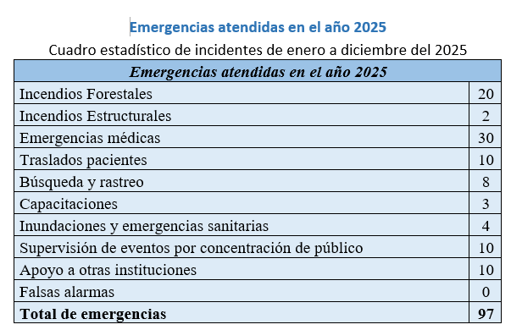
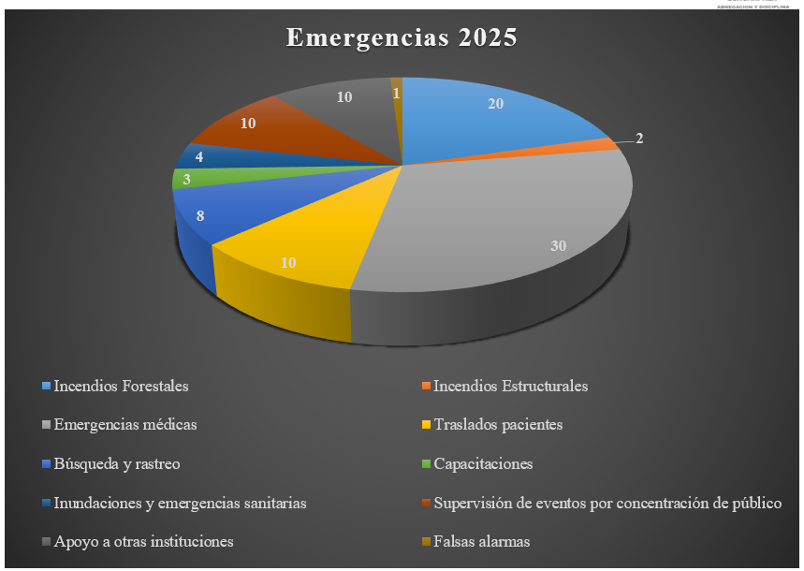
BOMBEROS GUACHAPALA
EMERGENCIAS 2025

Slide 5

CAPACITACIONES

